Slide 1


RECUERDA PONER A GRABAR LA CLASE
Notes:
Colocar todas las clases

Slide 2


¿DUDAS DEL ON-BOARDING?
MIRALO AQUI
Notes:
Obligatoria siempre.

Slide 3

Clase 04. JAVASCRIPT
PROGRAMACIÓN CON FUNCIONES
Notes:
Obligatoria siempre

Slide 4

Entender:
¿Qué es una función y cómo nos ayuda a escribir menos código?
¿Qué son los parámetros de entrada y salida de una función?
¿Qué es el Scope global y el Scope local?
¿Qué es una función anónima y una función flecha?
OBJETIVOS DE LA CLASE
Notes:
Obligatoria siempre. Es lo que queremos alcanzar una vez finalizada la clase. Recordá que se enuncian en principio con el verbo delante (por ejemplo: “Comprender…”, “Analizar…”, “conocer…”, etc).

Slide 5

GLOSARIO:
Clase 3
Ciclos en JS: en programación, ciclo se refiere a un conjunto de indicaciones que se repiten bajo ciertas condiciones. Las estructuras de ciclos o cíclicas son las que debemos utilizar cuando necesitamos repetir ciertas operaciones de la misma manera durante N cantidad de veces.
Sentencia break: a veces, cuando escribimos una estructura for, necesitamos que bajo cierta condición el ciclo se interrumpa. Para eso se utiliza esta sentencia.
Sentencia continue: a veces, cuando escribimos una estructura for, necesitamos que bajo cierta condición, el ciclo saltee esa repetición y siga con la próxima. Para eso se utiliza esta sentencia.
Estructura while: permite crear bucles que se ejecutan ninguna o más veces, dependiendo de la condición indicada.
Declarar función: se dice declarar cuando uno define una función en el código.
.

Slide 6
MAPA DE CONCEPTOS

Slide 7


MAPA DE CONCEPTOS CLASE 4
¿Qué son?
Funciones y propiedades básicas
Funciones
Ventajas
¿Cómo escribirlas?
Parámetros
Scope
Definición
Variables locales
Variables globales
Funciones Flecha
Notes:
Se puede usar para comenzar o finalizar la clase, según sea más conveniente. La información de este slide es de relleno.
Recurso: Mapa de conceptos
Muestra rápidamente los contenidos de la clase y cómo se relacionan. Ayuda a los estudiantes a evitar “perderse” durante la clase, al avanzar en un sentido lineal una diapositiva tras otra. El ejemplo pertenece a la primera clase del curso UX/UI.
Sugerencia: -También se pueden mostrar con un menor énfasis o colores apagados, aquellos contenidos de clases anteriores y que se vinculen con la actual.
-Resaltar con color los temas que se abordan en la clase.

Slide 8




CRONOGRAMA DEL CURSO
Clase 3
Clase 4
Clase 5
Ciclos/Iteraciones
Funciones
Objetos
EJEMPLOS EN VIVO
EJEMPLO EN VIVO
EJEMPLOS EN VIVO
CREAR UN ALGORITMO UTILIZANDO UN CICLO
CREAR UN ALGORITMO UTILIZANDO FUNCIÓN
CREAR UN OBJETO Y UTILIZARLO
SIMULADOR INTERACTIVO
INCORPORAR OBJETOS
Notes:
Recurso: Cronograma del curso - Se muestra al inicio de cada clase
- Tiene un aspecto similar a un calendario. - Resume rápidamente: título de la clase, número y contenidos que abarca
- Guía rápida tanto para docentes, como para estudiantes. - Para mayor ubicación en el curso, también muestra en un tamaño más pequeño lo sucedido la clase anterior y la siguiente.
-Ubicar en el interior de cada clase aquellas cuestiones destacadas con las cuales se encontrará el alumno y con su respectivo nombre: desafíos, entregables de proyecto, actividades colaborativas o ejemplos en vivo.

Slide 9


HERRAMIENTAS DE LA CLASE
Les compartimos algunos recursos para acompañar la clase
Guión de clase Nº 4 aquí.
Quizz de clase Nº 4 aquí
Booklet de Javascript aquí
FAQs de Javascript aquí

Slide 10

FUNCIONES Y PROPIEDADES BÁSICAS
Notes:
Usar para los módulos más importantes de la clase, donde se introducen conceptos que se ven en varios slides. No hay que usarla para todos los módulos.

Slide 11
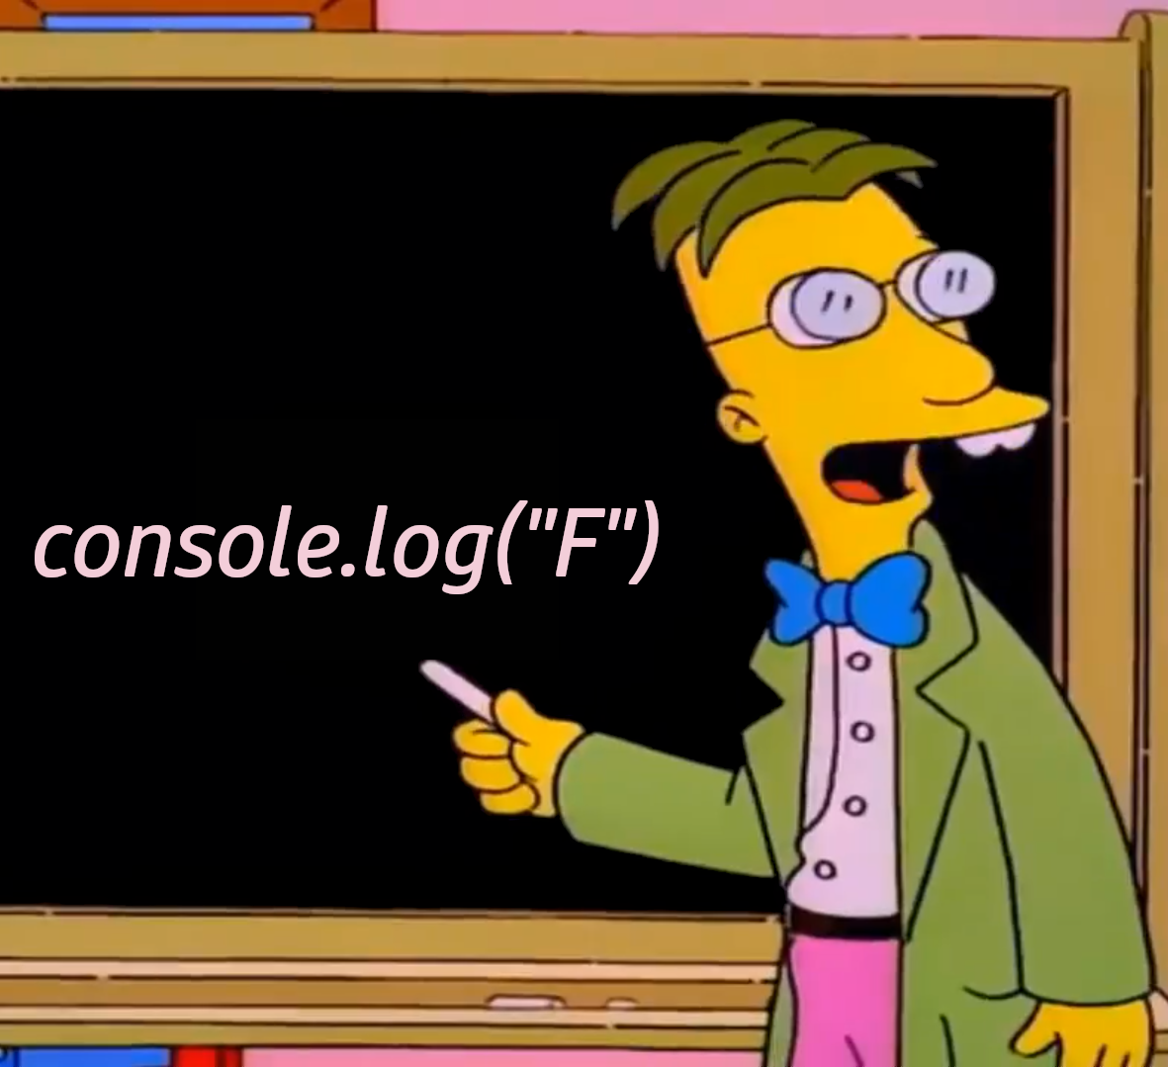

FUNCIONES
Cuando se desarrolla una aplicación o sitio web, es muy habitual utilizar una y otra vez las mismas instrucciones.
En programación, una función es un conjunto de instrucciones que se agrupan para realizar una tarea concreta, que luego se pueden reutilizar a lo largo de diferentes instancias del código.

Slide 12
¿Y QUÉ VENTAJAS ME DAN LAS FUNCIONES?
Las principales ventajas del uso de funciones son:
Evitar instrucciones duplicadas (Principio DRY)
Solucionar un problema complejo usando tareas sencillas (Principio KISS)
Focalizarse en tareas prioritarias para el programa (Principio YAGNI)
Aporta ordenamiento y entendimiento al código
Aporta facilidad y rapidez para hacer modificaciones
Notes:
Usar para slides de texto con imagen.

Slide 13
¿CÓMO ESCRIBIRLAS?
Todas las funciones se escriben igual. Deben tener un nombre en minúscula y sin espacios. Deben abrirse y cerrase con llaves. El contenido de la función se escribe entre las llaves. El nombre de la función no se puede repetir en otra.
function saludar() {
console.log("¡Hola estudiantes!");
}

Slide 14
¿Y AHORA?
Una vez que declaramos la función podemos usarla en cualquier otra parte del código las veces que queramos. Para ejecutar una función sólo hay que escribir su nombre y finalizar la sentencia con (). A esto se lo conoce como llamada de la función
saludar();

Slide 15
EJEMPLO PRÁCTICO
Si debemos solicitar un nombre al usuario mostrarlo en un alert, normalmente podríamos hacer esto:
var nombreIngresado = prompt("Ingresar nombre");
alert("El nombre ingresado es " + nombreIngresado);
Si queremos repetir esto 2 veces más , podemos copiar y pegar el código.
var nombreIngresado = prompt("Ingresar nombre");
alert("El nombre ingresado es " + nombreIngresado);
var nombreIngresado = prompt("Ingresar nombre");
alert("El nombre ingresado es " + nombreIngresado);
Notes:
Usar para slides de sólo texto con el contenido más importante de la clase. En una presentación de 50 slides usar máximo 5 de estas.

Slide 16
USANDO UNA FUNCIÓN
Podríamos entonces crear una función que se llame solicitarNombre() para solicitar al usuario la cantidad de veces que necesitemos
function solicitarNombre(){
let nombreIngresado = prompt("Ingresar nombre");
alert("El nombre ingresado es " + nombreIngresado);
}
Para llamar a la función, la invocamos en otra parte del código:
solicitarNombre();
solicitarNombre();
solicitarNombre();
Notes:
Usar para slides de sólo texto con el contenido más importante de la clase. En una presentación de 50 slides usar máximo 5 de estas.

Slide 17
FUNCIONES: PARÁMETROS
Notes:
Usar para los módulos más importantes de la clase, donde se introducen conceptos que se ven en varios slides. No hay que usarla para todos los módulos.

Slide 18
PARÁMETROS
Una función simple, puede no necesitar ninguna dato para funcionar.
Pero cuando empezamos a codificar funciones más complejas, nos encontramos con la necesidad de recibir cierta información para funcionar.
Cuando enviamos a la función uno o más valores para que ser empleados en sus operaciones, estamos hablando de los parámetros de la función.
Los parámetros se envían a la función mediante variables y se colocan entre los paréntesis posteriores al nombre de la función.

Slide 19
PARÁMETROS
function conParametros(parametro1, parametro2) {
console.log(parametro1 + " " + parametro2);
}
Dentro de la función, el valor de la variable parametro1 tomará al primer valor que se le pase a la función, y el valor de la variable parametro2 tomará el segundo valor que se le pasa.

Slide 20
EJEMPLO APLICADO: SUMAR Y MOSTRAR
//Declaración de variable para guardar el resultado de la suma
let resultado = 0;
//Función que suma dos números y asigna a resultado
function sumar(primerNumero, segundoNumero) {
resultado = primerNumero + segundoNumero;
}
//Función que muestra resultado por consola
function mostrar(mensaje) {
console.log(mensaje);
}
//Llamamos primero a sumar y luego a mostrar
sumar(6, 3);
mostrar(resultado);
Notes:
Usar para slides de sólo texto con el contenido más importante de la clase. En una presentación de 50 slides usar máximo 5 de estas.

Slide 21
RESULTADO DE UNA FUNCIÓN
El ejemplo anterior sumamos dos números a una variable declarada anteriormente. Pero las funciones pueden generar un valor de retorno usando la palabra return, obteniendo el valor cuando la función es llamada
function sumar(primerNumero, segundoNumero) {
return primerNumero + segundoNumero;
}
let resultado = sumar(5, 8);

Slide 22
function calculadora(primerNumero, segundoNumero, operacion) {
switch (operacion) {
case "+":
return primerNumero + segundoNumero;
break;
case "-":
return primerNumero - segundoNumero;
break;
case "*":
return primerNumero * segundoNumero;
break;
case "/":
return primerNumero / segundoNumero;
break;
default:
return 0;
break;
}
}
console.log(calculadora(10, 5, "*"));
EJEMPLO APLICADO: CALCULADORA
Notes:
Usar para slides de sólo texto con el contenido más importante de la clase. En una presentación de 50 slides usar máximo 5 de estas.

Slide 23

¡VAMOS A PRACTICAR LO VISTO!
Notes:
Usar para los subtemas de un módulo.

Slide 24
☕
BREAK
¡5/10 MINUTOS Y VOLVEMOS!
Notes:
Obligatoria siempre. A la hora del Break, entre 5 y 10 minutos. Considerar ubicar este espacio en un momento adecuado de la clase. Al volver, mostrar los resultados de la pregunta del anterior slide y generar un breve intercambio.

Slide 25

VARIABLES LOCALES Y GLOBALES
Notes:
Usar para los módulos más importantes de la clase, donde se introducen conceptos que se ven en varios slides. No hay que usarla para todos los módulos.

Slide 26
DEFINICIÓN
El ámbito de una variable (llamado "scope" en inglés), es la zona del programa en la que se define la variable, el contexto al que pertenece la misma dentro de un algoritmo.
JavaScript define dos ámbitos para las variables: global y local.

Slide 27
VARIABLES LOCALES
Cuando definimos una variable dentro de una función o bloque es una variable local, la misma existirá sólamente durante la ejecución de esa sección. Si queremos utilizarla por fuera, la variable no existirá para JS.
function sumar(primerNumero, segundoNumero) {
let resultado = primerNumero + segundoNumero;
}
//No se puede acceder a la variable resultado fuera del bloque
console.log(resultado);

Slide 28
VARIABLES GLOBALES
Si una variable se declara fuera de cualquier función o bloque, automáticamente se transforma en variable global, independientemente de si se define utilizando la palabra reservada var, o no.
let resultado = 0
function sumar(primerNumero, segundoNumero) {
resultado = primerNumero + segundoNumero;
}
sumar(5,6);
//Se puede acceder a la variable resultado porque es global
console.log(resultado);

Slide 29
FUNCIONES ANÓNIMAS
Y FUNCIONES FLECHA
Notes:
Usar para los módulos más importantes de la clase, donde se introducen conceptos que se ven en varios slides. No hay que usarla para todos los módulos.

Slide 30
FUNCIONES ANÓNIMAS
Una función anónima es una función que se define sin nombre y se utiliza para ser pasadas como parámetros o asignada a variable. En el caso de asignarla a una variable, pueden llamar usando el identificador de la variable declarada
//Generalmente, las funciones anónimas se asignan a variables declaradas como constantes
const suma = function (a, b) { return a + b };
const resta = function (a, b) { return a - b };
console.log(suma(15,20));
console.log(resta(15,5));

Slide 31
FUNCIONES FLECHA
Identificamos a las funciones flechas como funciones anónimas de sintaxis simplificada.Están disponibles desde la versión ES6 de JavaScript, no usan la palabra function pero usamos => (flecha) entre los parámetros y el bloque
const suma = (a, b) => { return a + b };
//Si es una función de una sola línea con retorno podemos evitar escribir el cuerpo.
const resta = (a, b) => a - b ;
console.log(suma(15,20));
console.log(resta(20,5));

Slide 32
EJEMPLO APLICADO: CALCULAR PRECIO
const suma = (a,b) => a + b;
const resta = (a,b) => a - b;
//Si una función es una sola línea con retorno y un parámetro puede evitar escribir los ()
const iva = x => x * 0.21;
let precioProducto = 500;
let precioDescuento = 50;
//Calculo el precioProducto + IVA - precioDescueto
let nuevoPrecio = resta(suma(precioProducto, iva(precioProducto)), precioDescuento);
console.log(nuevoPrecio);
Notes:
Usar para slides de sólo texto con el contenido más importante de la clase. En una presentación de 50 slides usar máximo 5 de estas.

Slide 33
¡VAMOS A PRACTICAR LO VISTO!
Notes:
Mostrar lo explicado con el editor de texto

Slide 34

4
SIMULADOR INTERACTIVO
Empieza a armar la estructura inicial de tu proyecto integrador.
Notes:
Usar para desafíos entregables. Editar el número con el número de desafío correspondiente..

Slide 35

SIMULADOR INTERACTIVO
Formato: Página HTML y código fuente en JavaScript. Debe identificar el apellido del alumno/a en el nombre de archivo comprimido por “claseApellido”. Sugerencia: Algunos criterios a tener en cuenta para seleccionar un proceso a simular por primera vez son: “ELEGIR UN PROCESO BIEN CONOCIDO” : Si conozco una situación que implique adquirir cierta información y estoy bien familiarizado en “cómo se hace” es más fácil traducir la solución a un lenguaje de programación. “ELEGIR UN PROCESO QUE ME RESULTE INTERESANTE” : Si me siento motivado sobre el tema, es más llevadero enfrentar los retos de desarrollo e interpretación: Antes de programar existe la etapa de relevamiento y análisis que me permite identificar cómo solucionar el proceso.
Notes:
Desarrollo de un desafío entregable

Slide 36
SIMULADOR INTERACTIVO
>> Consigna: Con los conocimientos vistos hasta el momento, empezarás a armar la estructura inicial de tu proyecto integrador. A partir de los ejemplos mostrados la primera clase, deberás: Pensar el alcance de tu proyecto: ¿usarás un cotizador de seguros? ¿un simulador de créditos? ¿un simulador personalizado? Armar la estructura HTML del proyecto. Incorporar al menos un prompt para pedir un dato y luego mostrarlo mediante alert realizando alguna operación. Utilizar funciones para realizar esas operaciones. >>Aspectos a incluir en el entregable: Archivo HTML y Archivo JS, referenciado en el HTML por etiqueta <script src="js/miarchivo.js"></script>, que incluya la definición de un algoritmo en JavaScript que emplee funciones para resolver el procesamiento principal del simulador >>Ejemplo: Calcular costo total de productos y/o servicios seleccionados por el usuario. Calcular pagos en cuotas sobre un monto determinado. Calcular valor final de un producto seleccionado en función de impuestos y descuentos. Calcular tiempo de espera promedio en relación a la cantidad de turnos registrados. Calcular edad promedio de personas registradas. Calcular nota final de alumnos ingresados.
Notes:
Desarrollo de un desafío entregable

Slide 37

FUNCIONES RELACIONADAS
Define tres funciones cuyas llamadas secuenciales resuelvan un proceso complejo.
Notes:
Ejemplo modelo de cómo comunicar una Actividad recomendada (desafío extra).

Slide 38

FUNCIONES RELACIONADAS
Formato: código fuente en JavaScript, Sublime Text o VisualStudio. Sugerencia: para llevar adelante esta tarea, te sugerimos pensar un proceso complejo, descomponerlo al menos en tres partes, y realizar una función que se encargue de cada una de ellas.
>> Consigna: codifica al menos tres funciones cuyas instrucciones permitan resolver un problema particular, segmentado en tareas. La información a procesar debe ser ingresada por el usuario, y el resultado del procesamiento visualizado en una salida. >>Aspectos a incluir en el entregable: Archivo HTML y archivo JavaScript referenciados, que incluyan la definición y llamada de al menos tres funciones. >>Ejemplos: Ejemplo de procesamiento: cálculo de IVA 1) Ingresar precio de costo - 2) Sumar IVA - 3) Mostrar precio calculado. Ejemplo de procesamiento: determinar si un número es múltiplo 1) Ingresar números a verificar - 2) ¿Es múltiplo? - 3) Mostrar resultado.
Notes:
Desarrollo de una Actividad recomendada (desafío extra). Vincular ejemplo. Hacer hincapié en que es optativa pero suma puntos para el top 10.

Slide 39

¿PREGUNTAS?
Notes:
Obligatoria. Se sugiere ubicar al finalizar la explicación de algún tema, para abrir formalmente el espacio de preguntas y ordenar la interacción.

Slide 40


¡PARA PENSAR!
¿Te gustaría comprobar tus conocimientos de la clase?
Te compartimos a través del chat de zoom
el enlace a un breve quiz de tarea.
Para el profesor:
Acceder a la carpeta “Quizzes” de la camada
Ingresar al formulario de la clase
Pulsar el botón “Invitar”
Copiar el enlace
Compartir el enlace a los alumnos a través del chat
Notes:
ACTIVIDAD “PARA PENSAR” (Optativa)
Duración estimada: 5/10 minutos (de tarea)
Formato: Google Forms
Compartir el enlace del quizz correspondiente a la CLASE 1 de la carpeta “Quizzes”. Aclarar que es optativo.

Slide 41


RECURSOS:
Scope | Te lo explico con gatitos.
Documentación | Documentación LET
Documentación CONST
Disponible en nuestro repositorio.
Notes:
Usar para que los estudiantes puedan explorar en sus casas los recursos vistos en clase: artículos, herramientas, websites, videos.

Slide 42
¡MUCHAS GRACIAS!
Resumen de lo visto en clase hoy:
Parámetros y resultado de una función.
Variables locales y globales.
Funciones anónimas y flecha
Notes:
Obligatoria siempre. En caso de cerrar con el “mapa de conceptos” se puede dejar solo “muchas gracias”. Completar el resumen con palabras claves de lo visto.

Slide 43

OPINA Y VALORA ESTA CLASE
Notes:
Obligatoria siempre.

Slide 44
#DEMOCRATIZANDOLAEDUCACIÓN
Notes:
Todas las clases

Slide 45
¡GRACIAS POR ESTUDIAR CON NOSOTROS!
Notes:
Sólo la última clase

